Slide 1
mysql 강의 자료
만든이: 정근호

Slide 2
먼저 수업에 들어가기 전 sql 이란?
정의 : 일정한 데이터의 집합이다.
EX) 가계부, 주소록, 은행 거래원장
쉽게 자료를 검색하고 추가, 삭제, 수정과 같은 조작을 할 수 있도록 고안된 컴퓨터 언어이다.

Slide 3
핵심적인 명령어는?!
SELECT (검색)
INSERT (등록)
UPDATE (갱신)
DELETE (제거)

Slide 4
select 문
- database를 만들고 그 안에 만들어진 테이블의 내용을 검색하는 명령어.
- world 라는 데이터 베이스 안에 city라는 테이블의 내용을 검색 (기본)
- 수업시 사용할 데이터베이스는 world 라는 데이터 베이스를 사용할 것임.

Slide 5
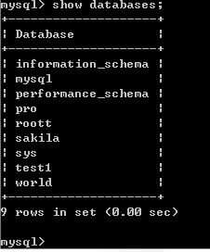
등록된 데이터 베이스를 살펴보자
show databases;
를 입력하면 데이터베이스 목록이 출력된다.

Slide 6
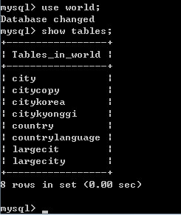
사용할 데이터베이스를 선택해 테이블을 살펴보자!
use world; = world라는 데이터베이스를 사용
show tables; = world 안의 등록되어있는 테이블을 확인

Slide 7
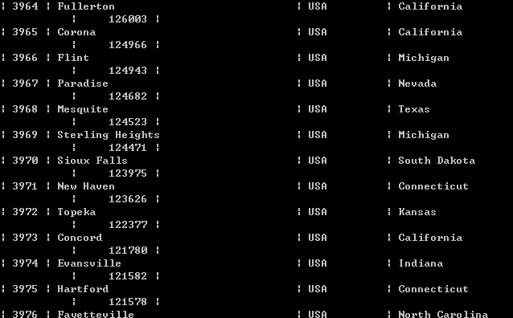
테이블을 지정해서 데이터 출력!
select * from city;
명령창에 select * from city; 를 치게 되면
모든 city가 출력된다.

Slide 8
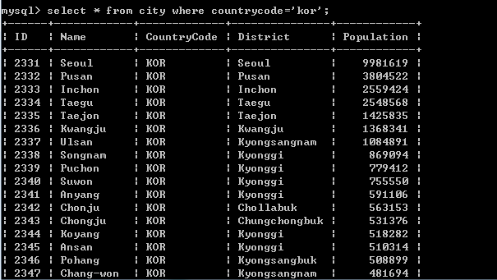
조건의 지정해서 출력해 보자
select * from city where countrycode ='kor';
where 구문을 지정하여 where 조건 형태로 입력하면 조건으로 추려낼 수 있다.

Slide 9
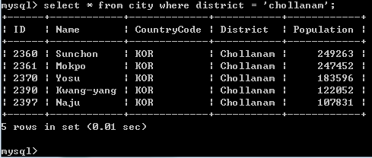
조건을 지정해서 출력해보자 (2)
select * from city where district = 'chollanam';
district는 행정구역을 나타내는 영어이다.
전라남도의 행정구역만 추려내는 명령 구문이다.

Slide 10
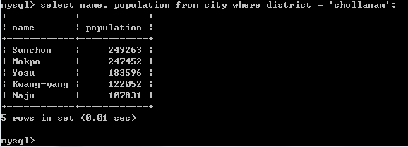
불필요한 열을 제거하고 표시해 보자
select name,population from city where district ='chollanam';
도시명과 인구로만 표시할 경우이다. select 뒤에 콤마, 로 구분해 입력하면 지정한 열만 출력된다.

Slide 11
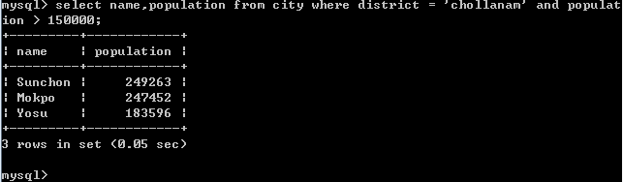
다양한 조건을 추가해 보자
select name, population from city where district = 'chollanam' and population > 150000;
150000 보다 더 큰것만 출력 가능하게 조건을 더 지정하여 출력할 수 있다.

Slide 12
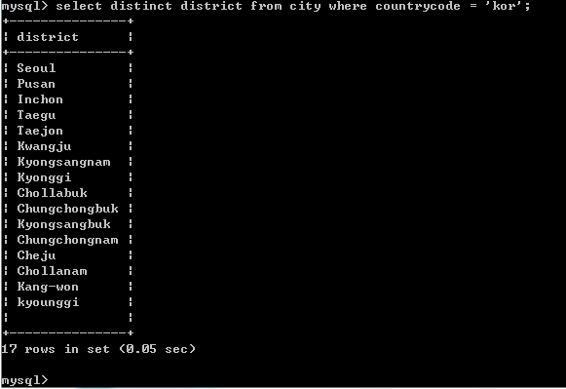
다양한 조건을 추가해보자 (2)
select distinct district from city where countrycode = 'kor';
한국의 도시명만 표시하면 70개의 결과를 얻지만 행적구역만으로 줄이면 15개의 검색결과를 얻을 수 있다.

Slide 13
다음장은 select 문의 응용으로 들어가 보도록 하겠습니다!

